Slide 1
Appllab
Company Introduce
Company Introduce
2013. 04

Slide 2
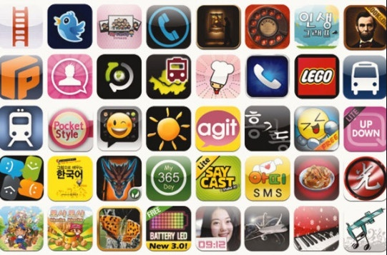
List
1. 회사소개
2. 주요보유기술
3. 주요포토폴리오
4. 고객센터

Slide 3
1.회사소개
1) Company Overview
대표이사
김인범
조직도
임직원수
총원 10명 (정규직4명/계약직6명)
김인범 대표이사
김재현 총괄이사
아이폰팀
안드로이드팀
경영지원팀
파견 및 헤드헌팅 팀
장백규 개발이사
회사주소
서울시 구로구 대림동
선경오피스텔 906호
연구소
서울시 송파구 송파동 14-4번지
홈페이지
http://www.core-technology.co.kr/
연락처
010-7474-4913
사업분야
안드로이드, 아이폰 App 개발
모바일웹 / 하이브리드 앱개발
IT관련 인력파견 및 컨설팅
데이터베이스 마케팅 사업
어플리케이션 마케팅,홍보대행
매출 및 매출목표
주요기술
Ebook & AppBook
(메뉴판,제품카탈로그,브로셔)
병원, 음식점등 예약시스템
NFC를 통한 결제 시스템
대리운전&공차&퀵서비스
직거래 시스템
결혼정보, 보험, 신용카드,
대출 데이터베이스 확보 App
방문교육, 방문판매, 방문AS
기사용 원격지 업무지원 App
2012년 상반기 4억2천 (3월기준 2.3억)
2011년 하반기 3억5천
2011년 상반기 2억5천
2012년 하반기 6억
2013년 20억
주요고객
LGU+ (솔루션 프로바이더)
대교눈높이교육 / 해법교육
유엔젤 (SKT 파트너)
NFW (모바일 게임 개발사)
엠텍소프트 (국내최대 화물공차정보)
약40여 업체
Notes:
1.회사주소 : 코어로 등록
2.연구소 : 송파동 등록
3.홈페이지 : http://www.core-technology.co.kr
4.조직도 : 개발이사 추가

Slide 4

1.회사소개
2) Company Vision
ApplLab Vision
Total Application Best Partner!
고개 Needs의 정확한 이해를 기반으로한 Application의 개발!
ApplLab 의 목표는 고객의 정확한 Needs를 파악하여, 최선의 컨설팅을 통한 정확한 Application의 개발!
수준 높은 서비스, 핵심 기술력, 시장을 읽는 통찰력을 통해 최고의 어플리케이션 개발 파트너가 되겠습니다.
Mission
다양한 기술 확보 및 고급 개발인력 확보를 통해 고객의 Needs에 100% 부응하는 최적의 개발 시스템&프로세서 확보
다양한 분야의 개발 플랫폼 확보를 통해 안정적인 기술기반 확보
인지도 높은 많은 사용자 기반의 포트폴리오 확보
Vision 2013
Partner RelationShip
Customer Communication
The Best Smart App. Creator
ApplLab Vision 2013
Beyond Expectation
Own App Business
(SNS,Entertainment)
80~90EA app Service

Slide 5
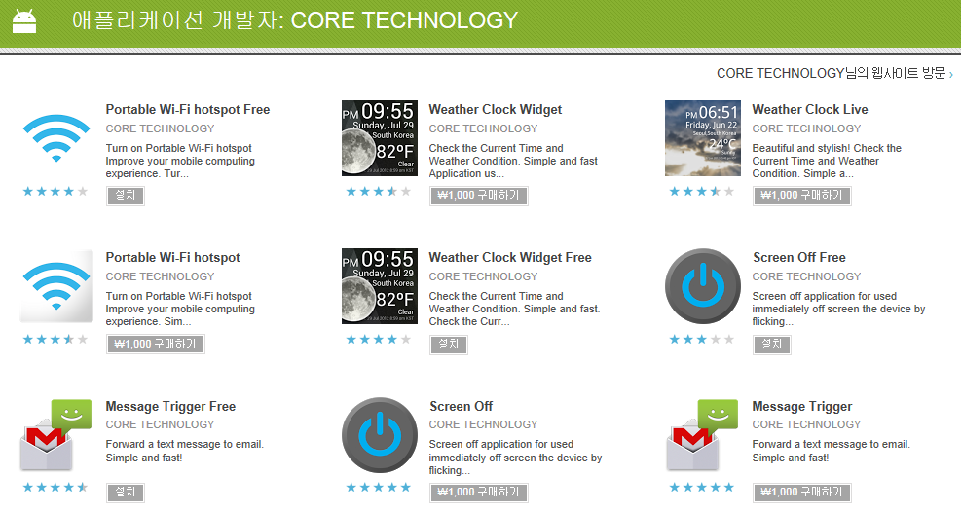
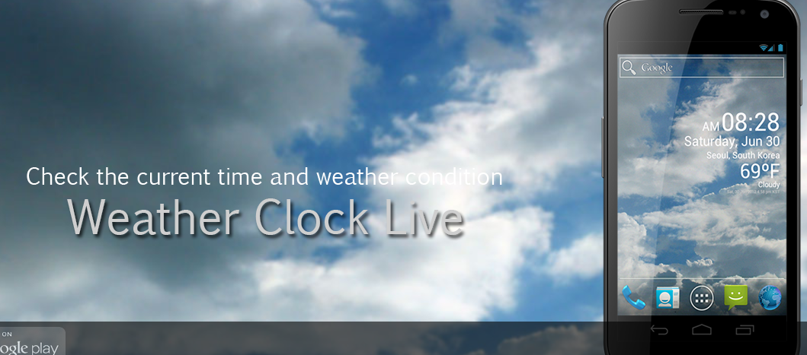
1.회사소개
3)사업분야
App & Server (안드로이드 / ios) 용역 및 외주 개발
안드로이드 / 아이폰 / 자바 / ASP / PHP 개발 인력 파견
자체 서비스 실시 : 날씨 서비스 / Weather Clock
어플리케이션을 활용한 DB (데이터베이스) 마케팅 실시
기타 어플리케이션 컨텐츠 및 엔터테인먼트 컨텐츠 서비스 실시

Slide 6

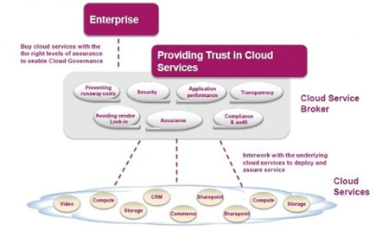
2.주요보유기술
1)클라우드서비스
클라우드서비스
다양한 서버 및 OS 에 적용 가능 (Java, C#으로 개발)
웹/앱/모바일웹 연동 가능 및 다양한 기능 패키지화 개발
실제 구축 및 서버 탐재까지 최소의 비용 및 최단기간 런칭 가능 (서버세팅 및 디자인 포함 1개월)
서버 데이터 분산 및 네트워크 분산 기술 확보
유연한 리소스의 확보
빠르고 편리한 데이터 백업 기능 구현

Slide 7
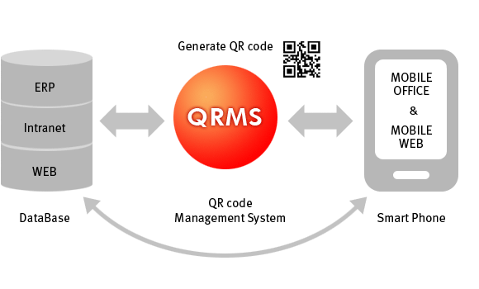
2.주요보유기술
2) QR code Management System
QR code Management System
QRMS 는 기업의 비즈니스 목적에 따라 대량의 QR코드를 생성하고 관리할 수 있는 QR코드 관리 시스템입니다.
QR코드 생성 Web 연결 캠페인 진행 통계분석 캠페인 효과 측정 으로 모바일 QR코드 마케팅의 전반적인 프로세스에
대해 서비스를 지원합니다.
QR코드 생성 및 관리/통계, 모바일 QR 마케팅 서비스
J-Query Mobile 을 활용한 모바일웹 생성기
템플릿형/주문형 모바일웹 & 앱 제작 서비스
주문형 디자인 QR 코드 제작 서비스

Slide 8
2.주요보유기술
3)SNS & LBS
SNS & LBS
영업사원관리
모바일 오피스(업무보고)
ApplLab
LBS
LBS
Office
LBS
관제
LBS
Home
LBS
Trans(교통)
LBS
통신
LBS
Police
택배/대리기사/배달사원
렌트카등 위치추적
CCTV/위치추적
GPS / 위성방송등
가전제품 실시간 모니터링
보안 및 홈모니터링
텔레매틱스 / 네비 /
차량위치추적

Slide 9
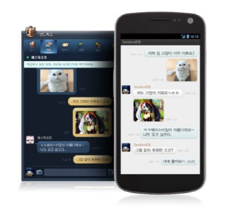
2.주요보유기술
4)채팅서비스
채팅서비스
1
Mobile Communication
외부에서도 동일하게 구성원 상태 확인가능
2
PUSH 알림으로 공지사항등 신속한 확인
3
일반 메신져와 동일한 UI
일반 포털메신져와 동일한 UI구성
영업사원등 PC가 없는 환경에서 실시간 업무 보고 가능
고객상담 본사직원으로 부터 신속한 지원가능
전체 쪽지 및 공지로 빠른 업무 공유 및 실시간 전달 가능
특별한 교육없이 즉시 사용 가능
조직도 DB를 연동하여 사용자 자동 등록 가능
조직도 / 그룹 쪽지 / 푸쉬서비스

Slide 10
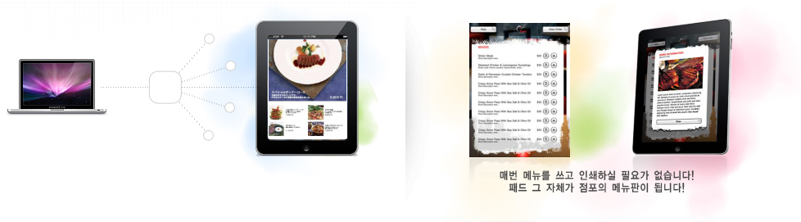
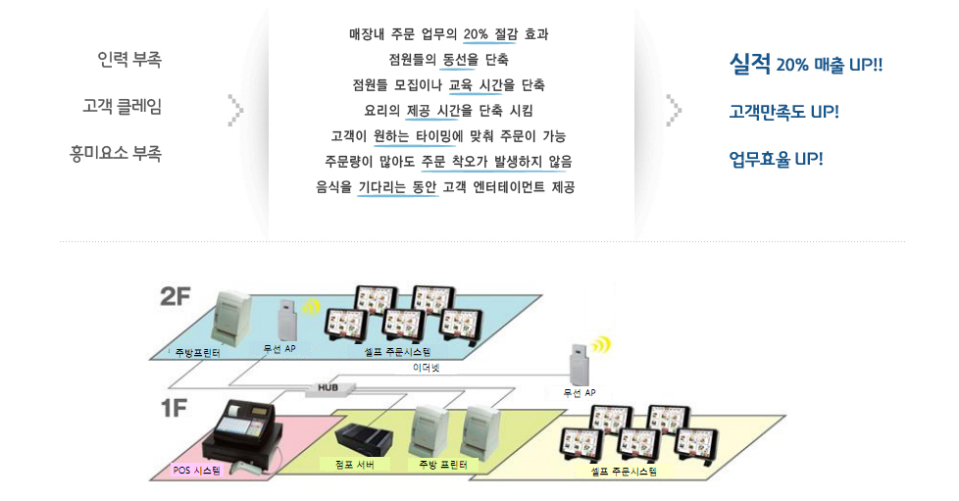
2.주요보유기술
5) 디지털메뉴판
디지털 메뉴판

Slide 11

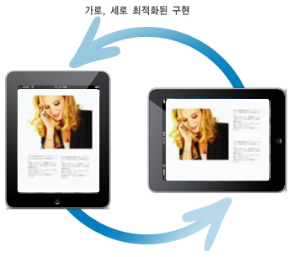
2.주요보유기술
6) 디지털출판 & 전용서적
디지털 출판의 중요성
- 현재 기업내 문서의 전자화는 어느정도 정착되어 가고 있으나,
문서 자산의 효과적인 활용이 더욱 중요해지고 있습니다.
- 웹 페이지에서 단순히 보여주는 것이 아닌, 정보를 리얼타임으로 고객들에게
전송하고 공유함으로서 효과적인 커뮤니케이션을 실행할 수 있습니다.
디지털 전용 서적 (for Tablet PC) 의 특징
 | 강점 | 약점
WEB | 콘텐츠 전달 멀티미디어 표현 및 전달 고객 정보의 취득 광고 전달 마케팅 데이타 수집 해외 전개 다양한 전송 형태(디바이스) 결제 | 콘텐츠 내용 디자인 레이아웃
일반서적 | 콘텐츠 내용 디자인 레이아웃의 자유도 문서의 가독성 비주얼 | 유통 반품 대금 흐름 직판 루트
가로, 세로 최적화된 구현
- Web의 강점(서적의 약점)과 서적의 강점(Web의 약점)을 보완한 디지털 서적
- 정형화된 포맷에 이미지, 영상을 간단한 조작으로 쉽게 변경 및 생성 가능
- 타블렛PC에 최적화된 레이아웃 실현. 이미지, 영상, 텍스트의 가독성이 높음

Slide 12
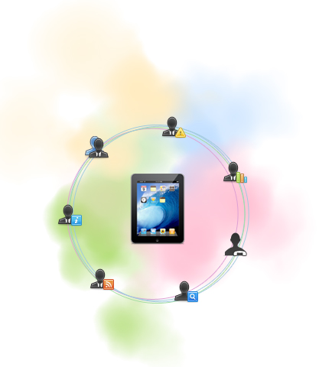
2.주요보유기술
7) 모바일오피스
모바일 영업 툴로 도입시 업무 개선 효과 기대
- 회의 시스템 : 패드를 활용하여 회의를 진행하므로 종이 사용을 줄이고 자료유출 방지에도 효과적임
- 모바일 영업 툴 : 종이와 판촉물의 낭비를 없애고, 신속한 현장 대응, Desktop과의 효과적인 연계성, 프리젠테이션 실행 가능
- GPS연동의 부동산 소개 및 중개 업무
- 상업시설의 접수 안내 컨시어지
- 강의 복습 등 E-Learning으로 활용
- 매장의 판촉 디스플레이

Slide 13
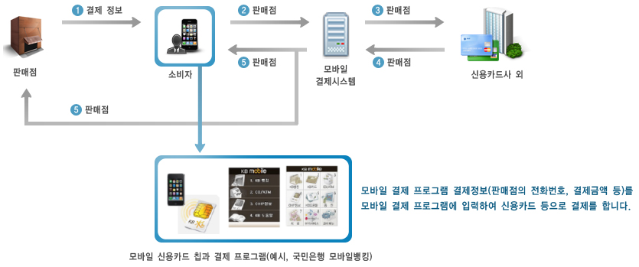
2.주요보유기술
8)스마트폰 결제시스템
스마트폰을 활용한 결제 시스템
신용카드 리더기가 필요없습니다!
소비자의 스마트폰이 신용카드리더기의 역할을 하기 때문에 소비자는 신용카드를 판매점 측에 건네줄 필요가 없으므로
이로 인해 신용카드의 위조/변조, 도용을 방지할 수 있습니다.

Slide 14
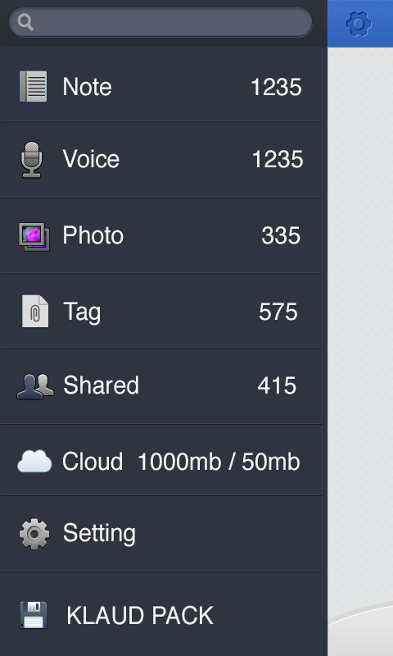
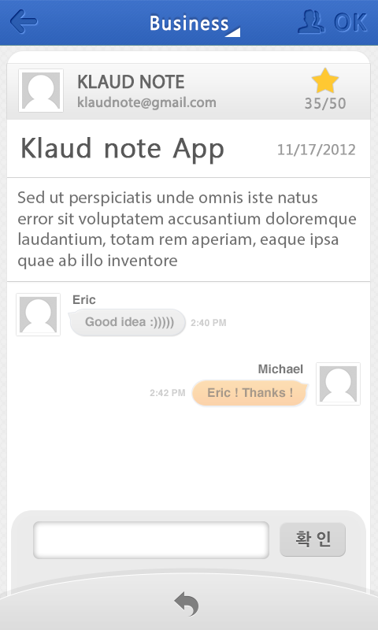
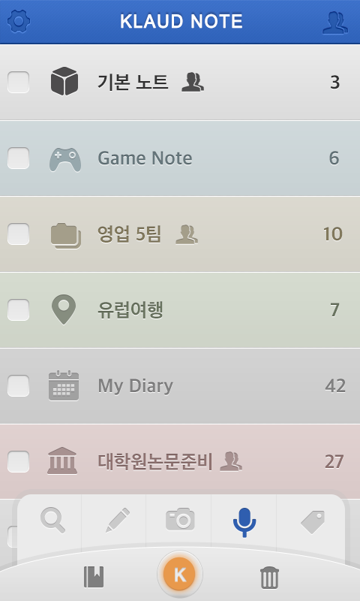
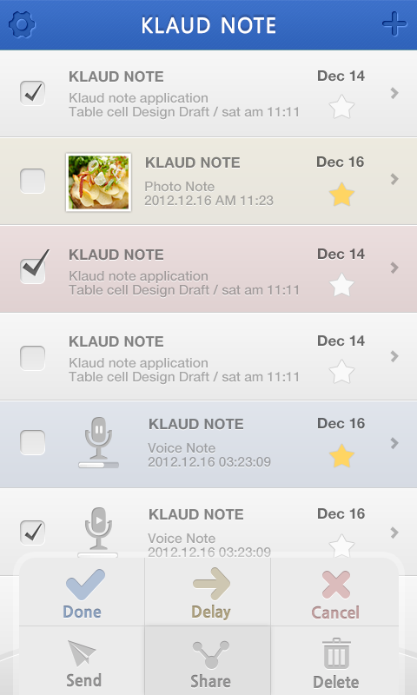
3.포트폴리오
클라우드노트(클라우드서비스)
앱소개
안드로이드 / 아이폰 어플리케이션으로 개발하였습니다.
에버노트, 캐취등 많은 클라우드 메모장이 있음에도 불구하고, 음성메모 / 디렉토리 서비스 / 메모 공유
서비스 / 파일저장등 많은 새로운 기능을 추가하여 고객들에게 어플하고 있습니다.
특히, 안정된 서버 프로그램 개발로 동시 접속자 대비 빠르고 원할한 서비스를 구축하여
높은 고객 만족도를 통해 빠른 앱의 보급이 이루어지고 있습니다.
주요화면스크린샷

Slide 15
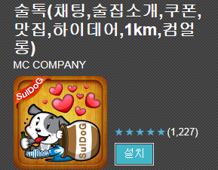
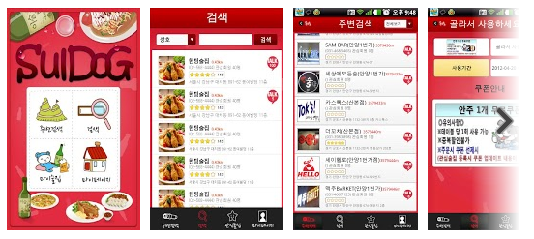
3.포트폴리오
술독 (가맹점 소개 및 쿠폰 / 채팅 서비스 포함)
앱소개
술집... 어디로가야할지 애매하다구요??
이젠 술독으로 새로운 음주문화를 즐기세요~
주변검색부터 내가원하는술집 관심술집 쿠폰할인
그리고 술집에서의채팅기능까지!!
남성분들을 위한 편의성까지 모두갖춘 최고의술집어플입니다!!
페이지 URL
https://play.google.com/store/apps/details?id=com.rcsoft.suldog&feature=
search_result#?t=W251bGwsMSwxLDEsImNvbS5yY3NvZnQuc3VsZG9nIl0.
주요화면스크린샷
주요메뉴
▶▷ 채 팅 ◁◀
내가있는술집안에서 채팅을한다고??
▶▷ 쿠 폰 ◁◀
높은물가... 술값도 부담되시죠??
이제는 술값도 할인으세요~
▶▷ 리 뷰 ◁◀
이제는 술독리뷰에 남긴 발자취로
▶▷ 매 장 & 메 뉴 미 리 보 기 ◁◀
직접 가지않고도 매장사진을 볼수도 있고~
메뉴까지도 미리볼수있으니...
▶▷ 지 도 ◁◀

Slide 16

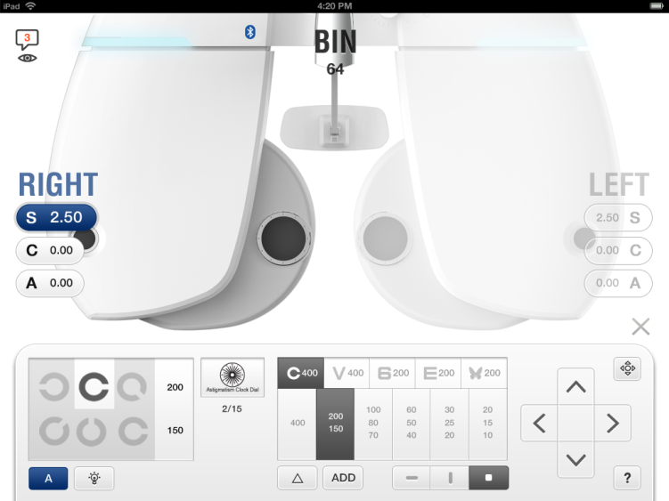
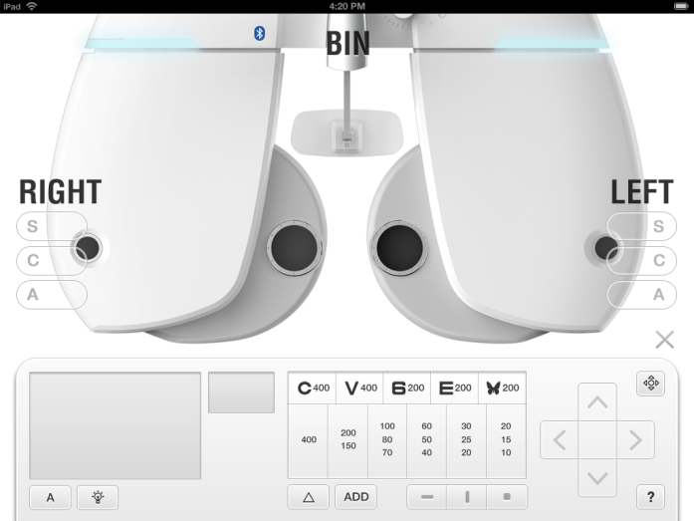
3.포트폴리오
뷰라이트 검안기 어플
앱소개
블루투스 통신을 통해 아이패드로 검안기, 시력검사기등을 제어하는 어플리케이션 입니다.
안경점, 안과등에서 사용하는 시력측정용 하드웨어를 아이패드로 제어하고, 데이터를 전송받아
고객과 원할한 상담이 가능하도록 합니다.
대전에 있는 메디슨가 협업하여 향후 안드로이드용 어플리케이션으로 출시할 예정이며,
국내외 각종 컨퍼런스에서 높은 호응을 얻고 있습니다.
주요화면스크린샷

Slide 17
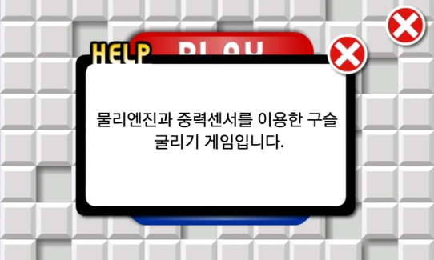

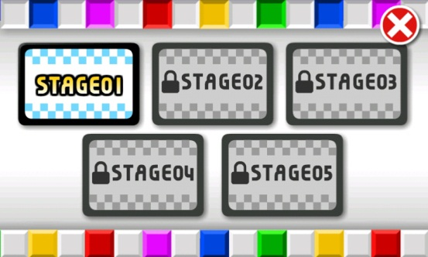
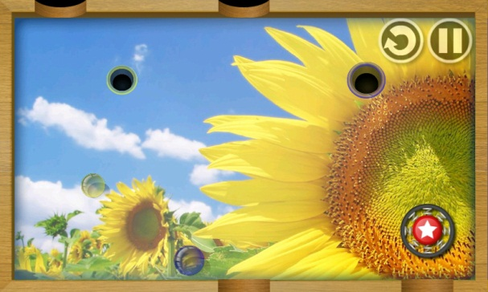
3.포트폴리오
피직스볼 (간단한 중력관련 게임)
앱소개
피직스볼(Physic ball)은 주어진 볼을 중력센서로 컨트롤하는 고도의 집중력을 요구하는 게임입니다.
볼은 각자 크기에 비례한 무게를 가지며 안드로이드 폰의 중력센서(tilt)로 굴려 볼을 해당 색깔과 크기의 구멍에
올려놓아야 합니다.
볼이 자신보다 큰 구멍에 빠지거나 화면 밖으로 나가면 실패이므로 세심한 컨트롤이 필요합니다.
레벨이 높아질수록 벽에 구멍의 수가 많아지거나 볼을 튕겨내어 진로를 방해하는 범퍼가 등장하거나 제한시간이
주어지는 등 위험 요소가 늘어납니다.
개발환경
1. 타겟 디바이스 : 안드로이드폰
2. 프로그램설치법 : apk를 디바이스에 복사하여, 안드로이드 어플리케이션 설치 툴로 설치합니다.
3. 개발환경 : cocos2d-x, box2d, android java
주요화면스크린샷

Slide 18

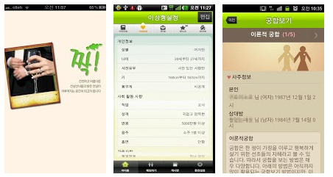
3.포트폴리오
짝(LBS기반의 채팅 서비스)
앱소개
기존 오프라인 결혼정보회사의 비싼 비용을 받지 않고, 무료로
이용할 수 있도록 설계
- 원하는 이상형을 편하게 찾아 컨택할 수 있고, 리스트를 키핑할 수
있는 기능
- 기존의 이상형을 본인과 가까운 일정 거리에 있을 때 푸시를 통해
알 수 있는 기능
- 향후 오프라인 주선 계획
페이지 URL
https://play.google.com/store/apps/details?id=com.appllab.jjak2&feature=
search_result#?t=W251bGwsMSwyLDEsImNvbS5hcHBsbGFiLmpqYWsyIl0.
주요화면스크린샷
주요메뉴
모바일 앱을 다운 받은 후 개인 정보를 입력하고,
원하는 조건의 이상형을 선택하면, 나만의
매칭시스템을 사용하여, 상대방을 찾아줍니다.
- 쪽지기능, 데이트 신청기능, 게시판 기능,
- 인기순위검색기능, 무료궁합서비스

Slide 19

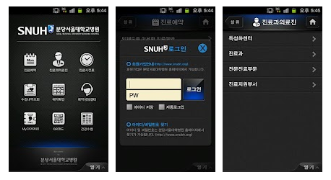
3.포트폴리오
분당서울대병원 예약시스템
앱소개
세계적인 수준의 우수한 의료진! 종이/차트/필름/슬립 없는 세계 최초 Full 디지털병원 실현!
흉터는 줄이고, 치료 성적은 높이는 첨단 수술의 메카!
분당서울대학교병원 모바일App 입니다.
페이지 URL
https://play.google.com/store/apps/details?id=com.jwwin.snuh&feature=search_result#?t=W251bGwsMSwxLDEsImNvbS5qd3dpbi5zbnVoIl0.
주요화면스크린샷
주요메뉴
1. 진료예약
2. 진료과의료진
3. 진료시간표
4. 수진내역조회
5. 예약확인
6. 예약상담센터
7. My다이어리
8. QR코드
9. 건강수첩
10. 모바일웹
11. 설정

Slide 20
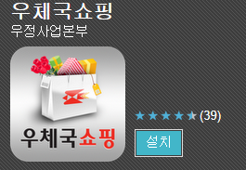
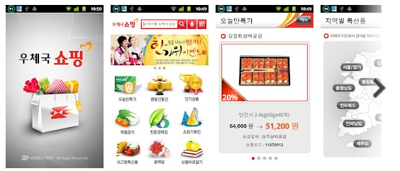
3. 포트폴리오
우체국전자상거래 / 쇼핑
앱소개
우체국,우정사업본부,인터넷우체국,쇼핑,특산품,우체국쇼핑,
내고향특산품,epost,post,koreapost,Shopping,지식경제부우정사업본부에서 제공하는 우체국쇼핑 애플리케이션입니다.
페이지 URL
https://play.google.com/store/apps/details?id=kr.go.epost.app.shopping&feature=search_result#?t=W251bGwsMSwyLDEsImtyLmdvLmVwb3N0LmFwcC5zaG9wcGluZyJd
주요화면스크린샷

Slide 21
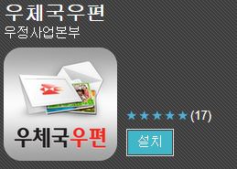
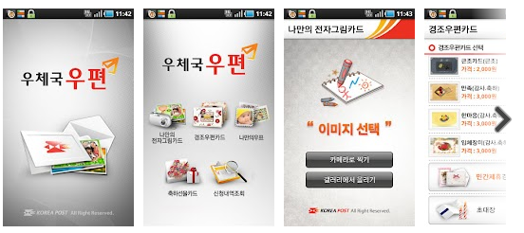
3. 포트폴리오
우체국전자상거래 / 나만의우표
앱소개
우체국,우정사업본부,인터넷우체국,우편,카드,경조,축하,우표,초대장,전자그림카드,나만의우표,지식경제부,POST,Korea Post,우체국우편우정사업본부에서 제공하는 우체국우편 애플리케이션입니다.
페이지 URL
https://play.google.com/store/apps/details?id=kr.go.epost.app.mailService&feature=search_result#?t=W251bGwsMSwyLDEsImtyLmdvLmVwb3N0LmFwcC5tYWlsU2VydmljZSJd
주요화면스크린샷

Slide 22
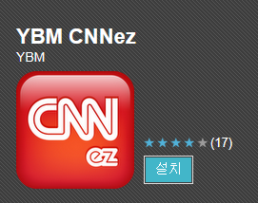
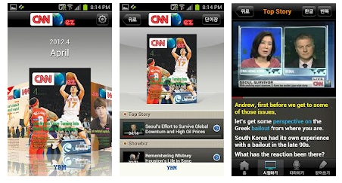
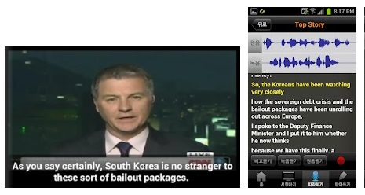
3. 포트폴리오
CNN 영어학습 (토익)
앱소개
1. 영문∙한글∙무자막으로 자유롭게 영상 자막 선택
2. 원하는 횟수만큼 문장∙구간별 반복 청취
3. 시청하기∙따라하기∙받아쓰기 등 원하는 방식으로 학습 선택
4. 직접 녹음해보고 원음과 발음 음파 비교
5. 사전 필요 없이 한번의 탭으로 자세한 어휘 설명
6. 기사별 단어 검색 가능한 사전식 단어장
페이지 URL
https://play.google.com/store/apps/details?id=com.sangrokmedia.cnn&feature=search_result#?t=W251bGwsMSwxLDEsImNvbS5zYW5ncm9rbWVkaWEuY25uIl0.
주요화면스크린샷

Slide 23

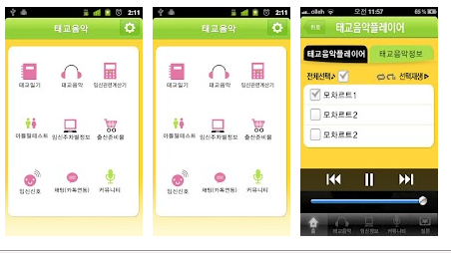
3. 포트폴리오
태교음악 보험서비스
앱소개
1. 주제별 태교음악 300여곡 제공
2. 태교일기작성 기능
3. 임신관련 계산기
4. 주차별 임신 정보 제공 (태아, 엄마, 체크포인트)
5. 재미로 알아보는 아들딸테스트
6. 출산준비물 확인하기
7. 임신을 알리는 신호 (임신징후)
페이지 URL
https://play.google.com/store/apps/details?id=com.dong.amazone&feature=search_result#?t=W251bGwsMSwxLDEsImNvbS5kb25nLmFtYXpvbmUiXQ..
주요화면스크린샷

Slide 24
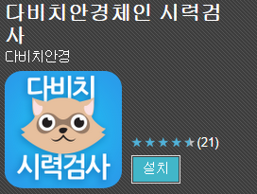
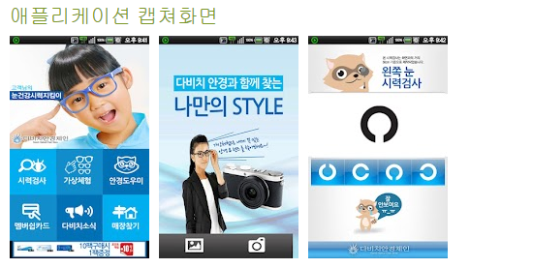
3. 포트폴리오
다비치안경
앱소개
간단하고 재미있는 시력검사를 통하여 고객님의 시력을 확인해보세요.
안경, 콘택트렌즈 가상체험을 통한 착용해 보실 수 있습니다
안경, 콘택트렌즈에 관한 상식내용도 있습니다
다비치안경 소식지와 각종 이벤트도 준비되어 있습니다
페이지 URL
https://play.google.com/store/apps/details?id=com.davich.optical&feature=search_result#?t=W251bGwsMSwyLDEsImNvbS5kYXZpY2gub3B0aWNhbCJd

Slide 25

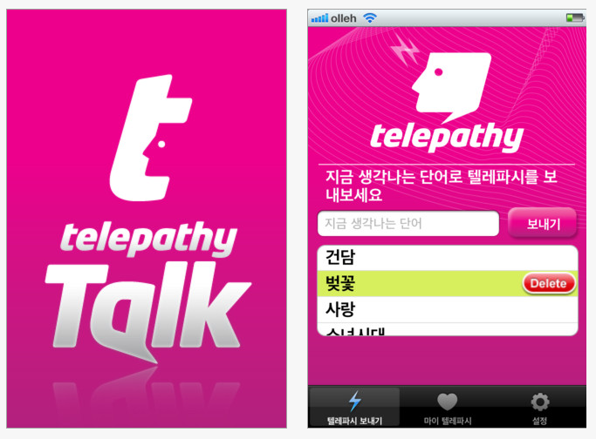
3. 포트폴리오
텔레파시앱
앱소개
텔레파시는 같은 단어를 검색한 사람과 실시간 매칭이 되는 서비스 입니다.
매칭이 된 사람과는 무료로 실시간 1:1 채팅을 할수 있습니다.
매칭이 된 인맥들은 단어별로 정리가 되며, 즐겨찾기 및 차단 설정이 가능합니다.
푸쉬 기능을 통해 즉각적으로 메시지를 주고 받을수 있으며, 메시지 뿐만 아니라 사진도
주고 받을수 있습니다
페이지 URL
http://itunes.apple.com/kr/app/id492021671
주요화면스크린샷
주요기능
기존 틀에 박힌 sns 처럼 친구를 찾아다닐 필요가 없습니다.
먼저 친구 신청을 하고 상대방이 수락하길 기다릴 필요가 없습니다.
다른나라 사람들과 대화가 가능합니다.
*나와 관심사가 같은 새로운 친구를 사귈수 있는 가장 빠른서비스
생각나는 단어를 등록만 하면 실시간으로 같은 단어를 검색한
사용자들을 연결해줍니다.
나와 비슷한 생각을 가진 사람들을 빠르게 만나보세요!
*전세계 어디서나 무료로 즐기는 텔레파시 단어 매칭 및 1:1 채팅
텔레파시를 설치한 사람과는 국내뿐 아니라 해외에 있는
사람과도 매칭이 가능하며, 무료로 채팅을 즐길수 있습니다.

Slide 26
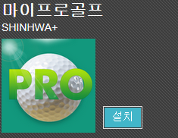
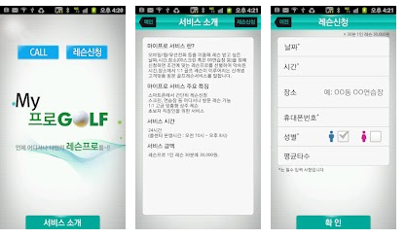
3. 포트폴리오
골프 1:1 개인레슨 예약시스템
앱소개
모바일/웹/유선전화 등을 이용해 레슨 받고 싶은 날짜,시간,장소(00스크린 혹은 00연습장 등)을 정해 신청하면 조건에 맞는 레슨프로를 선별하여 약속된 시간,장소에서 1:1 골프 레슨이 이루어지는 신개념 고객맞춤 방문 골프레슨서비스입니다.
페이지 URL
https://play.google.com/store/apps/details?id=com.appllab.golflesson&feature=search_result#?t=W251bGwsMSwxLDEsImNvbS5hcHBsbGFiLmdvbGZsZXNzb24iXQ..
주요화면스크린샷
주요기능
1)레슨받을 골프장 선택
2)본인의 스킬(레벨)선택
3)레슨받을 시간/일자 선택
4)레슨프로 검색 및 선택
5)레슨프로 신청자 푸쉬서비스

Slide 27
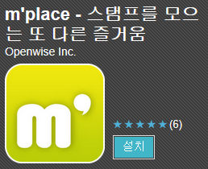
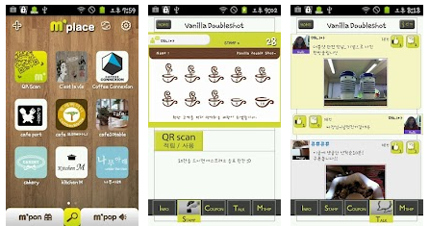
3. 포트폴리오
M’place 쿠폰시스템
앱소개
엠플레이스는 매장의 QR코드를 통해 스탬프 및 마일리지를 적립하는 멤버십 어플리케이션입니다. 여러분이 좋아하는 매장과 프렌드가 되어 적립뿐만 아니라 이벤트 쿠폰도 받아보세요! 가게의 쥔장과 다른 손님들하고 톡을 즐기다보면 어느새 플레이스 홀릭!!
페이지 URL
https://play.google.com/store/apps/details?id=net.openwise.m_place&feature=search_result#?t=W251bGwsMSwyLDEsIm5ldC5vcGVud2lzZS5tX3BsYWNlIl0.
주요화면스크린샷
주요기능
- 스탬프 적립
- 톡: 매장에서 찍은 사진들을 같이 다른 분들과 공유해보세요.
- 쿠폰
엠십 클래스
적립이나, 톡, 쿠폰 선물, 이벤트공유를 꾸준히 해주세요!

Slide 28
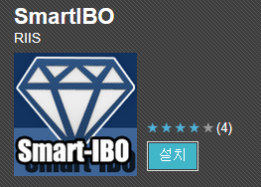
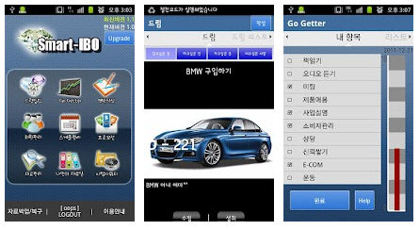
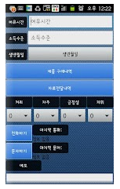
3. 포트폴리오
SmartIBO (암웨이사업자를 위한 고객관리/일정관리)
앱소개
네트워크 사업자가 필요한 어플리케이션 기능을 모았습니다.
레벨별 회원 관리/상품관리/수당관리/스케쥴공유등을 원스탑으로 지원하고
푸쉬서비스를 통해 회원간 채팅이 가능합니다.
페이지 URL
https://play.google.com/store/apps/details?id=com.amway.app.amwaysched&f
eature=search_result#?t=W251bGwsMSwxLDEsImNvbS5hbXdheS5hcHAuYW13YXlzY2hlZCJd
주요화면스크린샷
주요메뉴
1. 드림빌딩.
2. Go Getter
3. 명단작성
4. 회원관리
5. 스케쥴 관리
6. 프로모션
7. 자료신청.
8. 나만의 자료실
9. 사업자위치

Slide 29


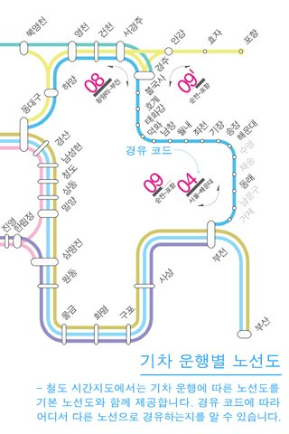
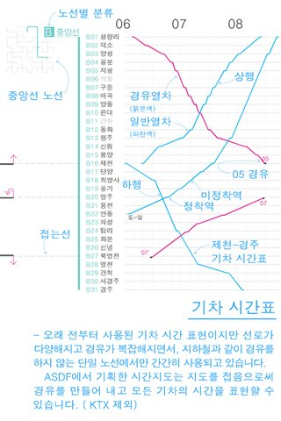
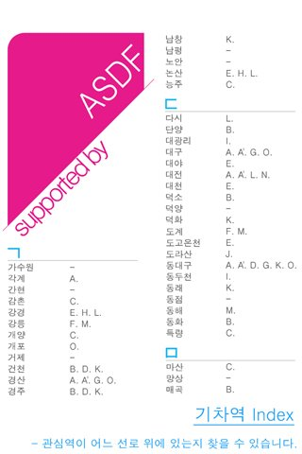
3. 포트폴리오
기차여행
앱소개
1. Train Travelers 앱
2. 대한민국 철도노선도 (웅진리빙하우스 “오늘도 내일로” 수록)
3. 대한민국 철도시간지도
페이지 URL
https://play.google.com/store/apps/details?id=chaw.android.train&feature=search_result#?t=W251bGwsMSwxLDEsImNoYXcuYW5kcm9pZC50cmFpbiJd
주요화면스크린샷

Slide 30
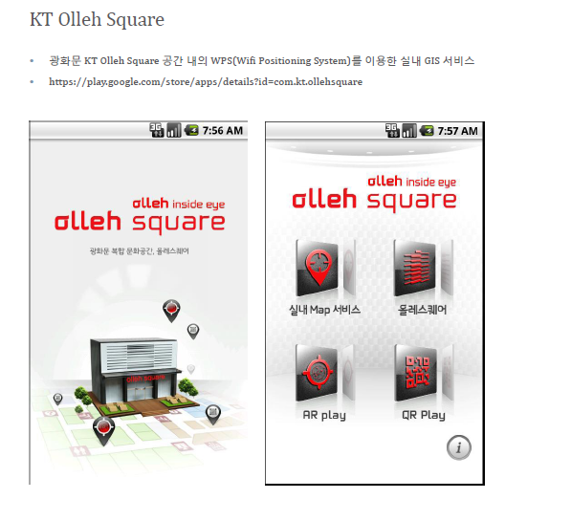
3. 포트폴리오
KT Olleh Square

Slide 31
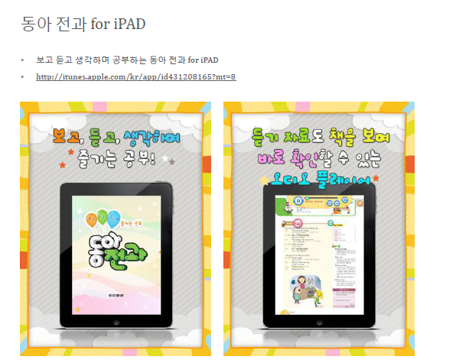
3. 포트폴리오
동아전과 for iPAD

Slide 32
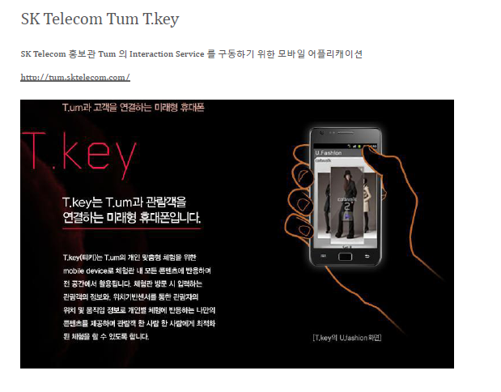
3. 포트폴리오
SK Telecom Tum T.KEY

Slide 33
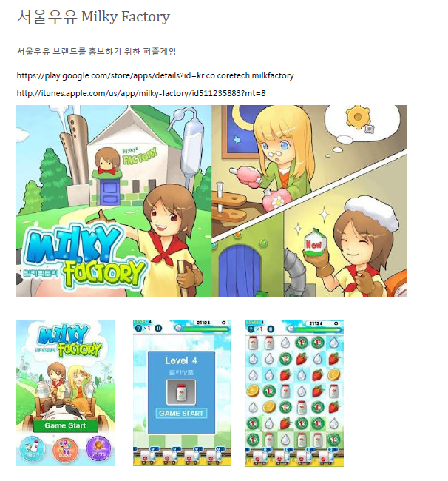
3. 포트폴리오
서울우유 Milky Factory

Slide 34
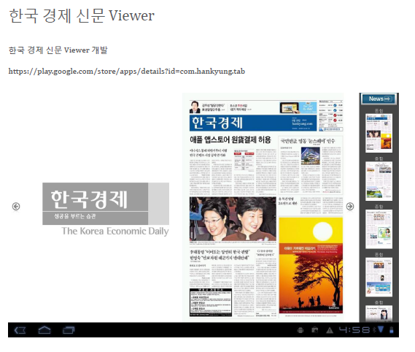
3. 포트폴리오
한국경제신문 Viewer

Slide 35


3. 포트폴리오
20)WeatherClockLive&Widget

Slide 36
4. 고객센터
영업 문의 : 김인범 대표이사
연락처 : 010-2111-7870 / appllab@naver.com
영업 및 제휴 문의 : 김재현 이사
연락처 : 010-7474-4913 / kjh6053@naver.com
기술 및 개발 문의 : 장백규 이사
연락처 : 010-5258-9856 / jerome@core-technology.co.kr
자체 웹사이트
http://www.core-technology.co.kr/
PlayStore 주소
https://play.google.com/store/apps/developer?id=CORE+TECHNOLOGY

